Slide 1
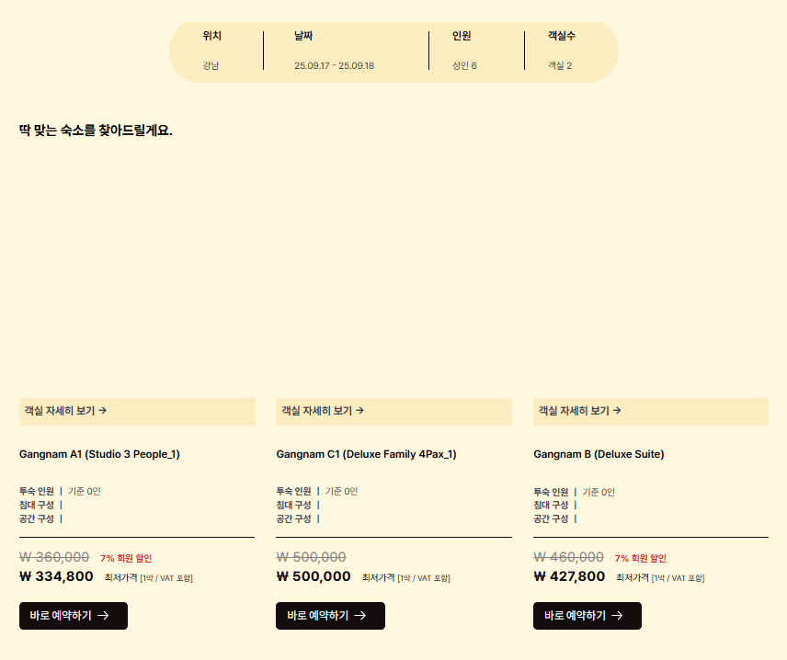
다인 객실 예약시
추천된 객실타입이 몇 개를 해야하는지가
잘 안보이는데요
예를 들어
OPTION 1
A 타입 1개 + C타입 1개
총 35만원
OPTION2
C 타입 2개
총 50만원
이런식으로 여러 조합으로 추천 비교가 되어야
판단이 쉬울 것 같아요

